Slide 1
Dominik Vogel
André Schmitt
Simon Vollmer
Notes:
Hallo und herzlich willcommen zu unser vorstellung für ihr Projekt TextVenturer.
Im Team Domi, simon, andre

Slide 2
AGENDA
Vision
RUP-Rollenverteilung
Scrumming auf YouTrack
Technologien
Demo
Nichtfunktionale Anforderungen
Use-Case
Automation
Software Architektur
Warum Wir?
Notes:
Wir werden zuerst

Slide 3

VISION
Notes:
Simon

Slide 4
RUP ROLLENVERTEILUNG
Funktion | Name
Implementation | Dominik Vogel, André Schmitt
Design | André Schmitt, Dominik Vogel, Simon Vollmer
Configuration Manager | André Schmitt
Tester | André Schmitt, Dominik Vogel, Simon Vollmer
Project Management | André Schmitt, Simon Vollmer
Notes:
Simon

Slide 5
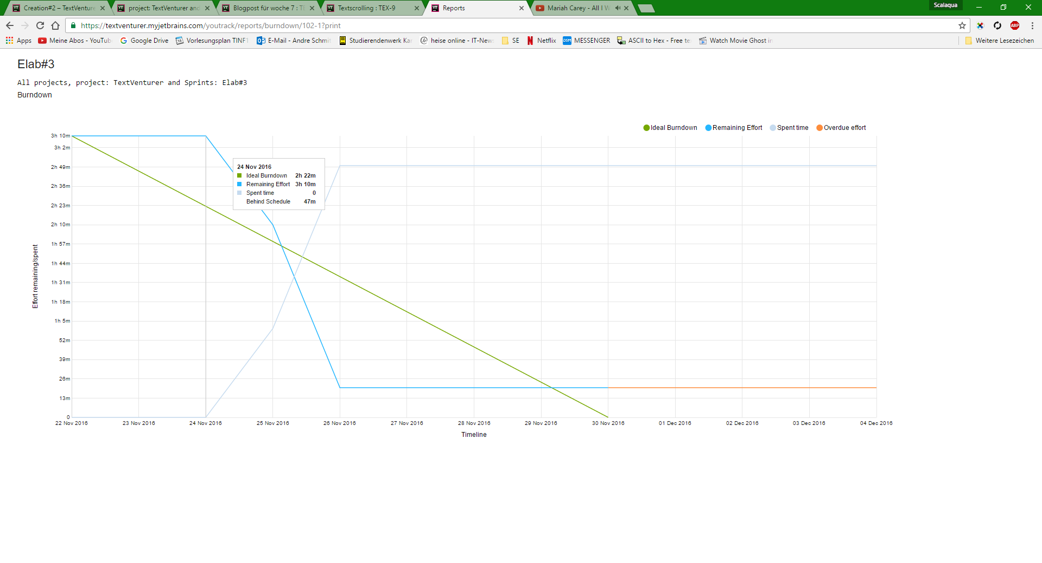
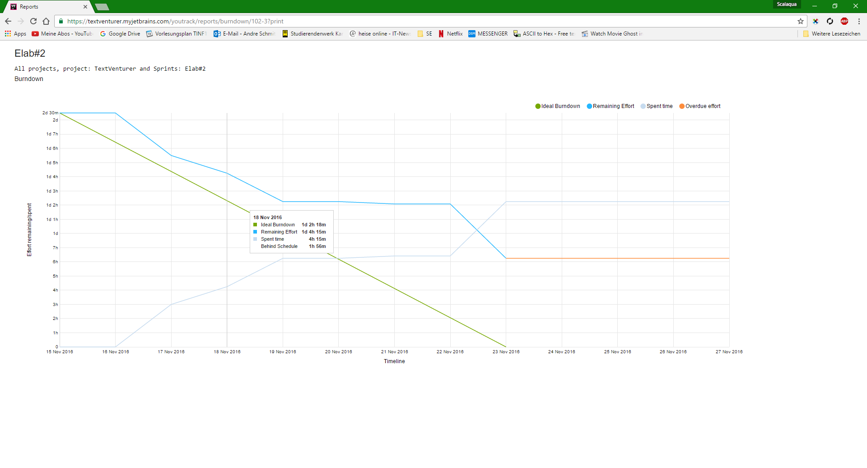
SPRINT BURNDOWN
Notes:
André
Elab#2 6h zu wenig
Elab#3 20m zu wenig

Slide 6
TECHNOLOGIEN
Versionsverwaltung: GitHub
Scrumming: YouTrack ← Jira
IDE: Microsoft Visual Studio
Programmiersprache: C++
VLD (Visual Leak Detector)
OpenGL
Windows
Notes:
Domi

Slide 7
DEMO

Slide 8
NICHTFUNKTIONALE ANFORDERUNGEN
Notes:
André

Slide 9
ALL-UMFASSENDES USE-CASE
Notes:
Simon

Slide 10
USE-CASE
Notes:
Simon

Slide 11
AUTOMATION/TESTING
Eigenes Tool
Anwendung auswählen
Script laden
Script starten
Schauen, ob es stimmt
(Noch) keine automatische Prüfung möglich
Notes:
Domi

Slide 12
SOFTWARE ARCHITEKTUR
Objektorientiert
Unterteilung in Klassen wie:
Player
Item
Room
...
Notes:
Domi

Slide 13
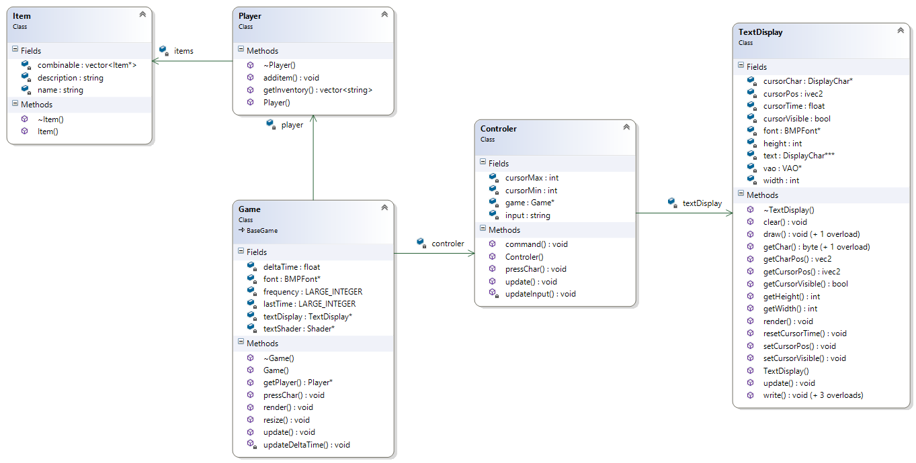
KLASSENDIAGRAMM
Notes:
Domi

Slide 14
Warum Wir?
Junges, dynamisches Trio
Kreative Köpfe welche vor keiner Herausforderung zurückschrecken
Innovative Ideen für eine bekannte Spielidee
Transparenz durch Scrumming und arbeiten mit GitHub
Entwickelt von der Zielgruppe für die Zielgruppe
Notes:
Junges, dynamisches Trio
Kreative Köpfe welche vor keiner Herausforderung zurückschrecken
Innovative Ideen für eine bekannte Spielidee
Entwickelt von der Zielgruppe für die Zielgruppe

Slide 15
Danke für Ihre Aufmerksamkeit
Notes:
Domi

